Slide 1
Computação Gráfica
Aula 21: Simulação Física

Slide 2
Computação Gráfica
Simulação Física

Slide 3
Lei de Newton
F = m • a
Força
Massa
Aceleração

Slide 4
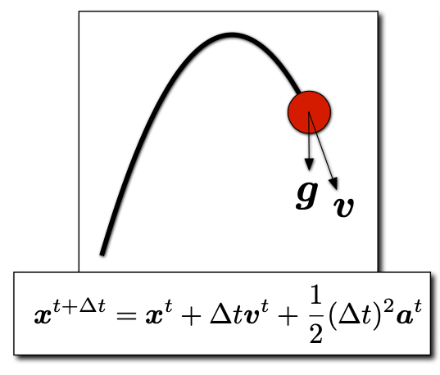
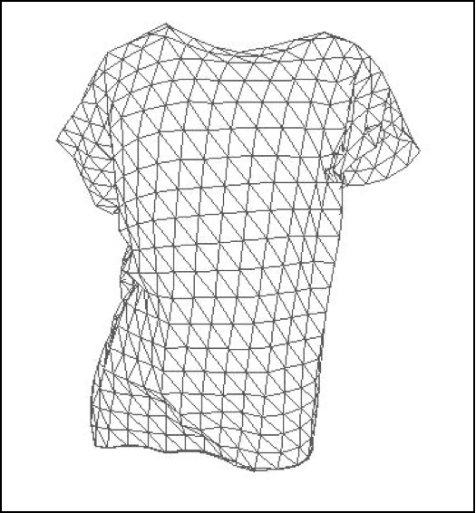
Animação Fisicamente Baseada
Gerar movimento de objetos usando simulação numérica

Slide 5
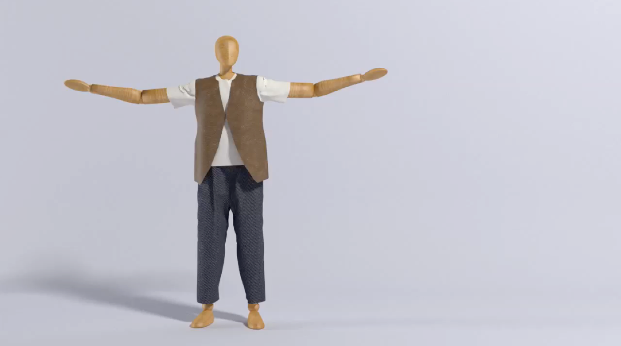
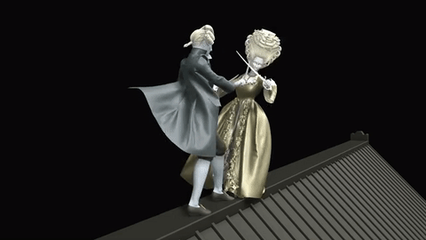
Exemplo: Simulação de Tecidos
http://www.fxgear.net/vr-technology-1
Notes:
http://www.fxgear.net/vr-technology-1?locale=en

Slide 6
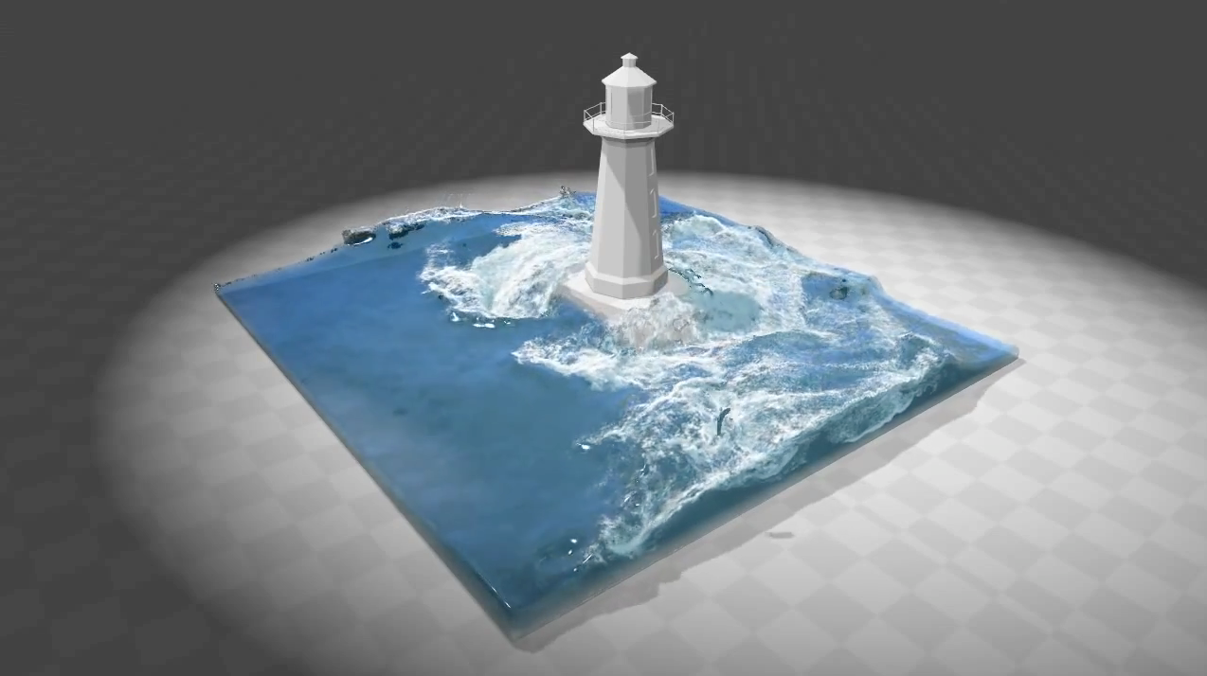
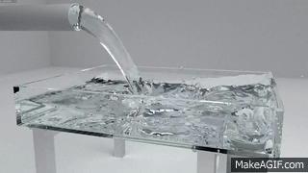
Exemplo: Fluidos
Macklin and Müller, Position Based Fluids
https://makeagif.com/gif/blender-cycles-realistic-fluid-simulation-p66lrL

Slide 7
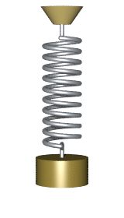
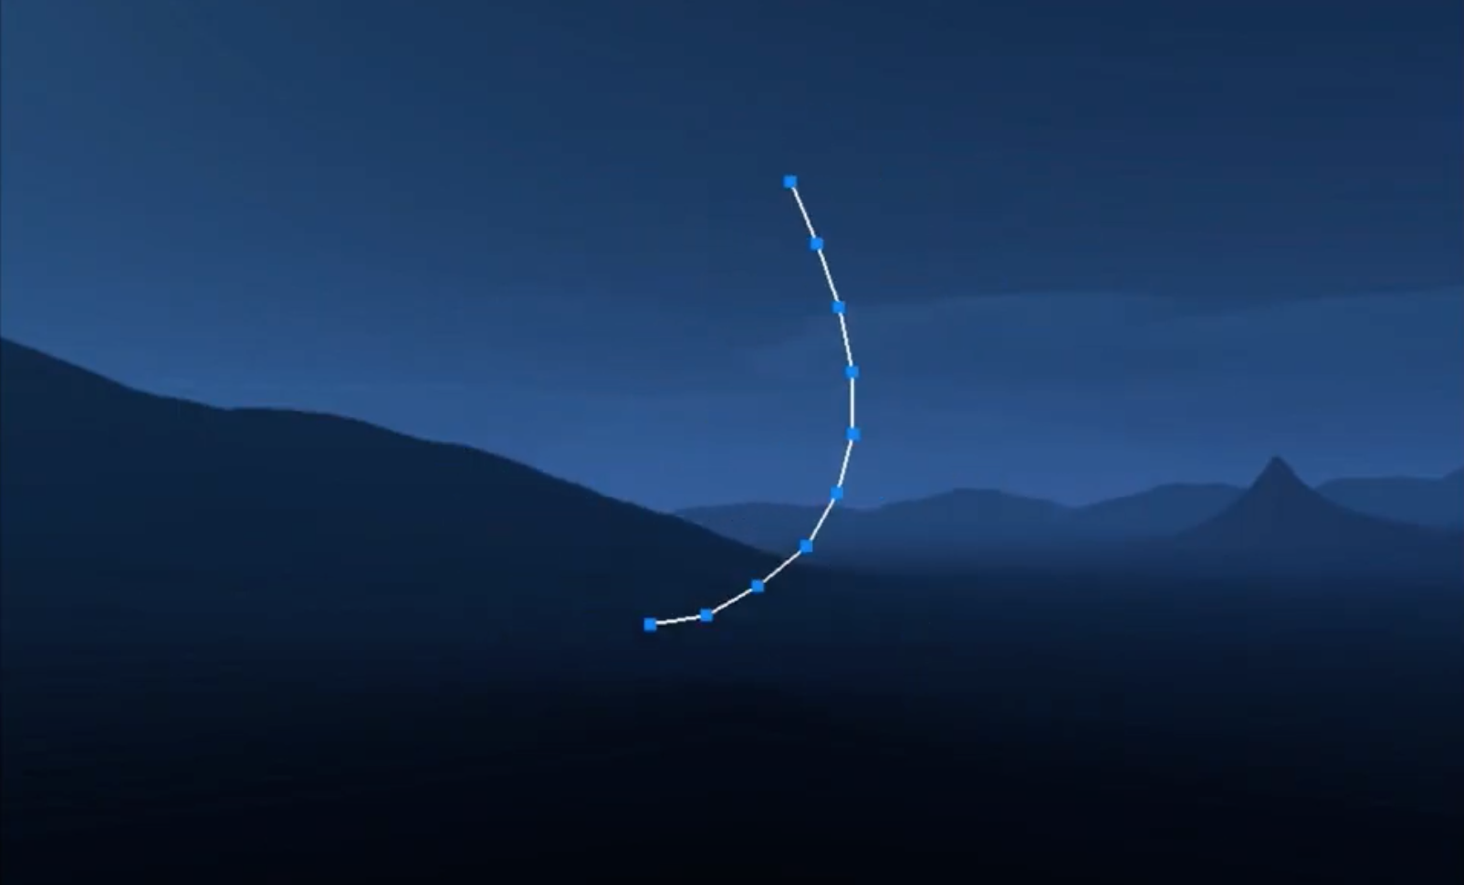
Sistemas Massa + Mola
Exemplo de Modelagem de um Sistema Dinâmico
Crédito: Wikipedia
Crédito: Elizabeth Labelle, https://youtu.be/Co8enp8CH34
Notes:
https://en.wikipedia.org/wiki/Harmonic_oscillator

Slide 8
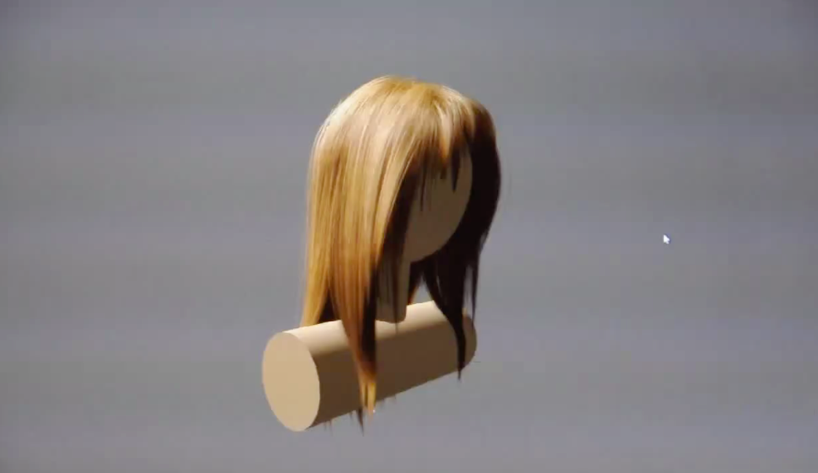
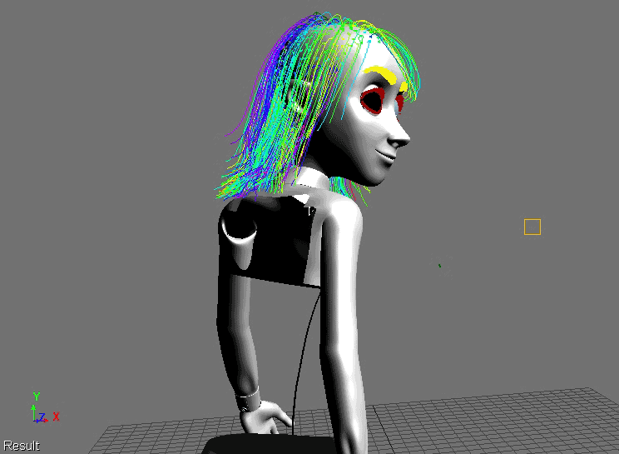
Exemplo: Cabelos e Pelos
http://www.cgmeetup.net/home/making-of-iga-commercials-hair-and-fur/hair-simulation/

Slide 9
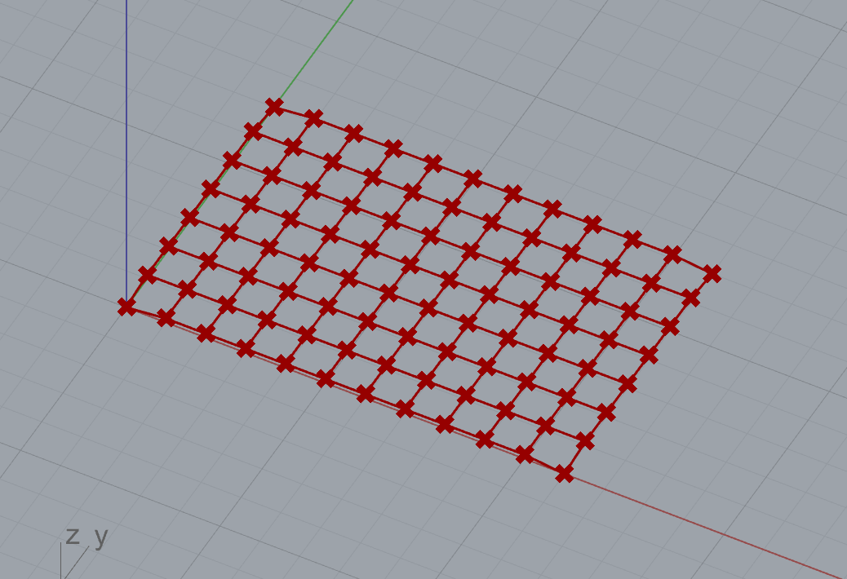
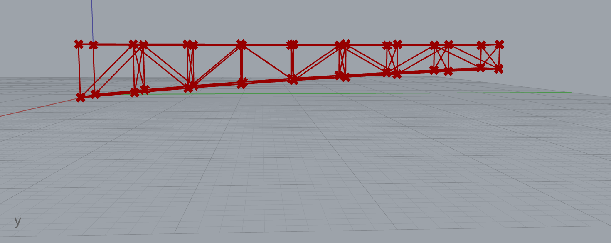
Exemplo: Sistema com Partículas
https://asd.sutd.edu.sg/dfab/particle-simulation/

Slide 10
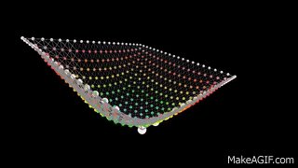
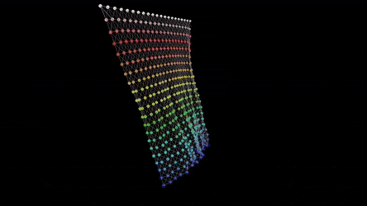
Exemplo: Malha Massa Mola
https://makeagif.com/gif/mass-spring-damper-cloth-simulation-1-LlieJi

Slide 11
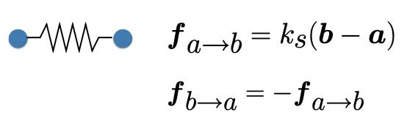
Uma mola simples
Mola idealizada
A força une os pontos
Força proporcional ao deslocamento (Lei de Hooke)
k_{s} é o coeficiente de mola
Problema: esta mola quer ter comprimento zero

Slide 12
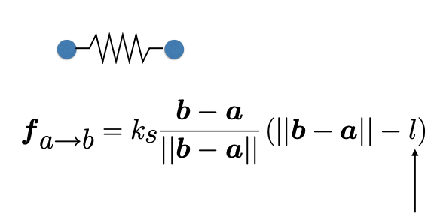
Mola de comprimento diferente de zero
Mola com comprimento em repouso diferente de zero
Problema: oscila para sempre
comprimento
em repouso

Slide 13
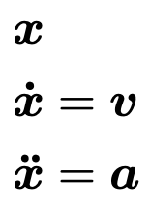
Notação com ponto para derivadas
Se x for um vetor para a posição de um ponto de interesse, usaremos a notação de ponto para velocidade e aceleração:

Slide 14
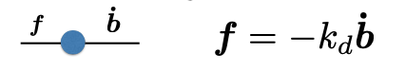
Amortecimento em movimento simples
Se comporta como uma resistência viscosa em movimento
Desacelera no movimento direto
k_{d} é um coeficiente de amortecimento
Problema: diminui todo o movimento
Se deseja que as oscilações de uma mola diminuam, mas ela também deveria ser capaz de cair no chão mais lentamente?

Slide 15
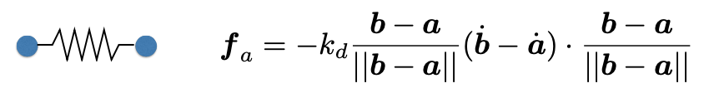
Amortecimento Interno para Molas
Amortece apenas o movimento interno acionado pela mola
Arrasto viscoso apenas na mudança no comprimento da mola
Não diminui o movimento do grupo para o sistema de molas
(por exemplo, translação ou rotação global do grupo)

Slide 16
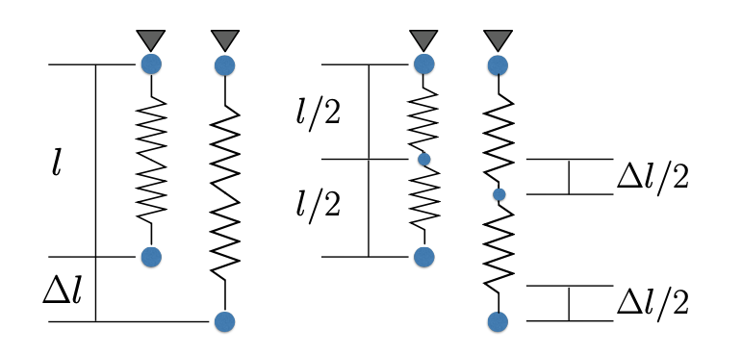
Constantes da Mola
Considere duas "resoluções" para modelar uma única mola
Problema: constante k_{s} produz força diferente na mola inferior para essas duas discretizações diferentes

Slide 17
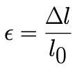
Constantes da Mola
Problema: constante k_{s} dá resultados inconsistentes com diferentes discretizações da estruturas massa/mola
Por exemplo: A malha 10x10 vs 20x20 para simulação de tecido daria resultados diferentes e queremos que sejam iguais, apenas com maior nível de detalhe
Solução:
Mudança no comprimento não é o que queremos medir
Queremos considerar a deformação = mudança no comprimento como fração do comprimento original
Implementação 1: divida a força da mola pelo comprimento da mola
Implementação 2: normalizar ks pelo comprimento da mola

Slide 18
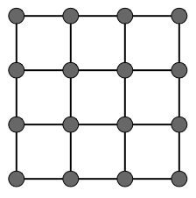
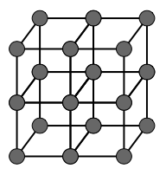
Estruturas para Molas
lâmina
blocos
outras...

Slide 19
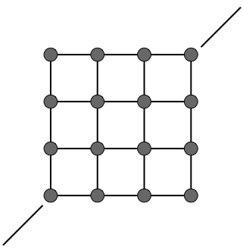
Struturas para molas
O comportamento é determinado pelas ligações da estrutura
Esta estrutura não
resistirá ao cisalhamento
Esta estrutura não resistirá
à flexão fora do plano ...

Slide 20
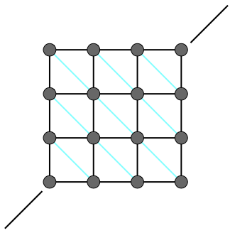
Struturas para molas
O comportamento é determinado pelas ligações da estrutura
Esta estrutura irá resistir
ao cisalhamento, mas tem
tendência anisotrópicas
Esta estrutura também não
resistirá à flexão fora do
plano ...

Slide 21
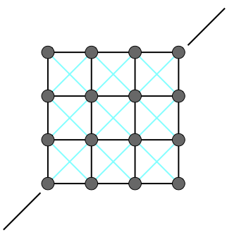
Struturas para molas
O comportamento é determinado pelas ligações da estrutura
Esta estrutura resistirá ao
cisalhamento.
Esta estrutura também
não resistirá à flexão
fora do plano ...

Slide 22
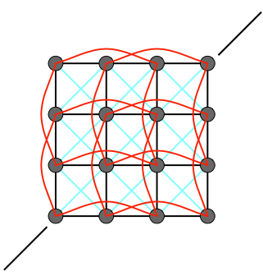
Struturas para molas
O comportamento é determinado pelas ligações da estrutura
Esta estrutura resistirá
ao cisalhamento.
Esta estrutura irá resistir
à flexão fora do plano
(As molas vermelhas devem
ser muito mais fracas)

Slide 23
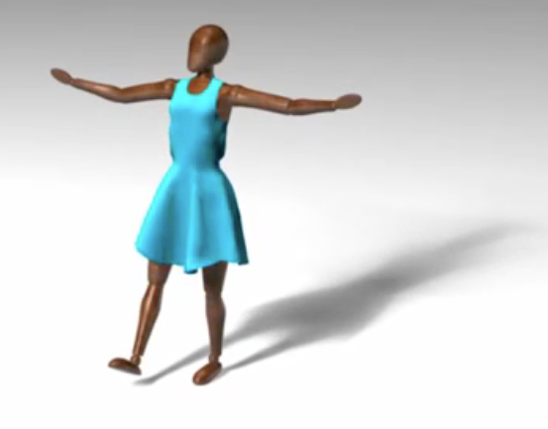
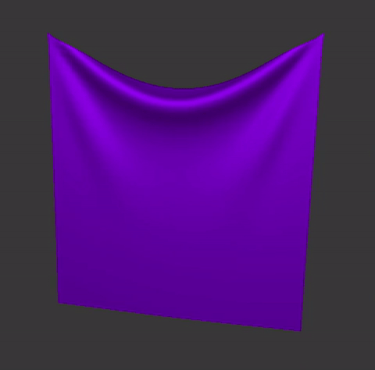
Exemplo: Vestido com Massa Mola + Personagem
https://stecd.github.io/ClothSimulator/

Slide 24
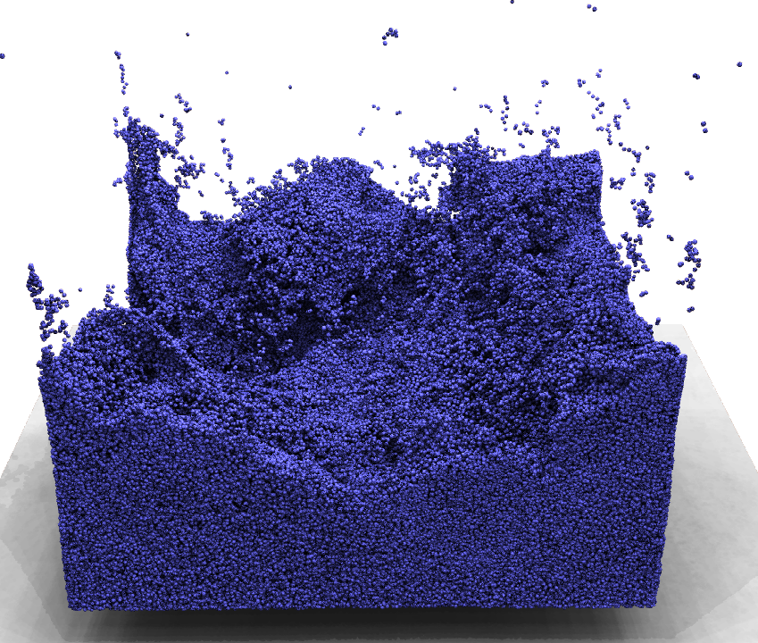
Simulação de Partículas
http://web.cse.ohio-state.edu/~wang.3602/courses/cse3541-2014-spring/proj_final/Ting-Chun_Sun/index.html

Slide 25
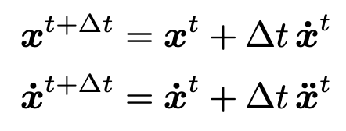
Método de Euler
Método de Euler (também conhecido como Forward Euler, Explícito)
Método iterativo simples
Comumente usado
Muito impreciso
Na maioria das vezes fica instável

Slide 26
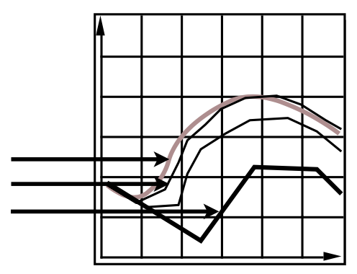
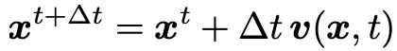
Método de Euler- Erros
Com a integração numérica, os erros se acumulam.
A integração de Euler é particularmente ruim
Exemplo:
Caminho da solução
Estimativa de Euler com intervalo de tempo pequeno
Estimativa de Euler com intervalo de tempo grande
Witkin and Baraff

Slide 27
Erros e Instabilidade
Resolver por integração numérica com diferenças finitas leva a dois problemas
Erros
Os erros em cada etapa de tempo se acumulam. A precisão diminui conforme a simulação prossegue
Porém a precisão pode não ser crítica em aplicativos gráficos.
Instabilidade
Os erros podem se agravar, fazendo com que a simulação acabe divergindo, mesmo quando o sistema subjacente não
A falta de estabilidade é um problema fundamental na simulação e não pode ser ignorada

Slide 28
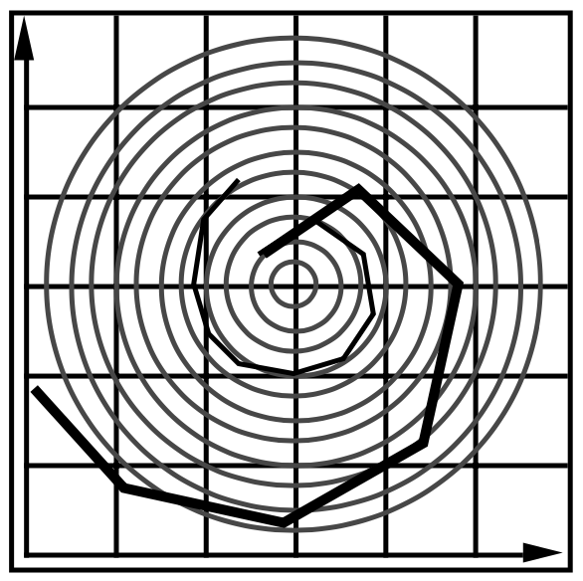
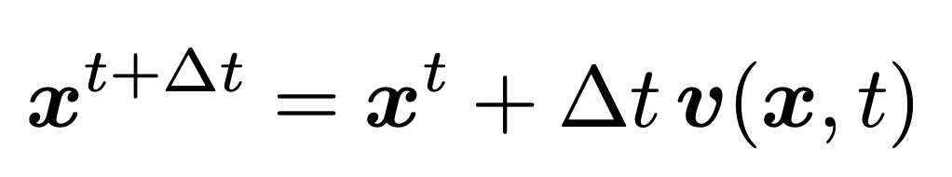
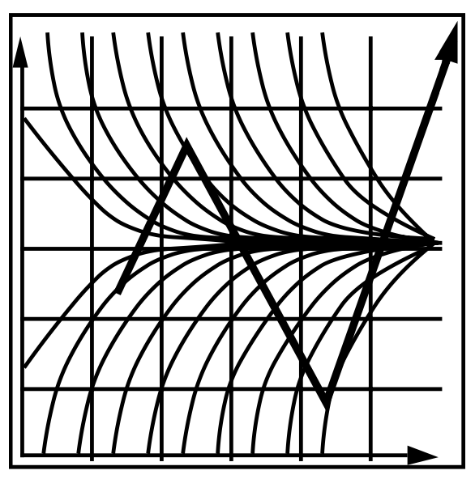
Instabilidade do Método de Forward Euler
Forward Euler (explícito)
Dois problemas principais:
As imprecisões aumentam conforme o passo de tempo Δt aumenta
A instabilidade é um problema comum e sério que pode fazer a simulação divergir
Witkin and Baraff

Slide 29
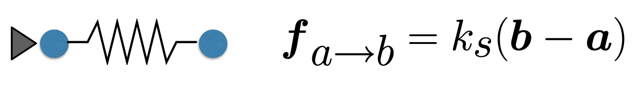
Exemplo de Instabilidade (molas)
Quando a massa está se movendo para dentro:
Força vai diminuindo
Cada passo de tempo superestima a mudança de velocidade (aumenta a energia)
Quando a massa chega à origem
Tem velocidade muito alta
Quando a massa está se movendo para fora
Força está aumentando
Cada passo de tempo subestima a mudança de velocidade (aumenta a energia)
A cada ciclo a massa ganha energia exponencialmente

Slide 30

Combatendo as Instabilidades
Notes:
http://www.cykeprojects.com/fireworks.html

Slide 31
Alguns Métodos para Combater a Instabilidade
Euler modificado
Velocidades médias no ponto inicial e final
Tamanho adaptativo do passo
Compare um passo e dois meio passos recursivamente, até que o erro seja aceitável
Métodos implícitos
Use a velocidade na próxima etapa de tempo (difícil)
Baseado na posição / integração Verlet
Restringir posições e velocidades de partículas depois de intervalo de tempo

Slide 32
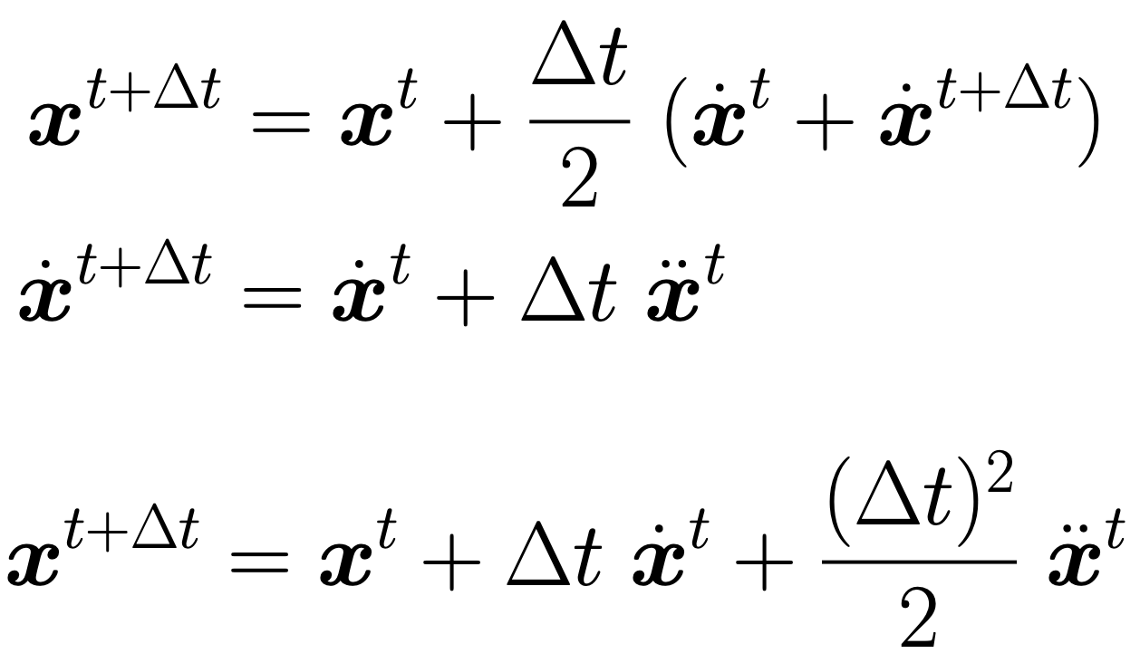
Euler Modificado
Velocidades médias no ponto inicial e final
OK se o sistema não for muito rígido (ks pequeno o suficiente)
Mas, ainda instável

Slide 33
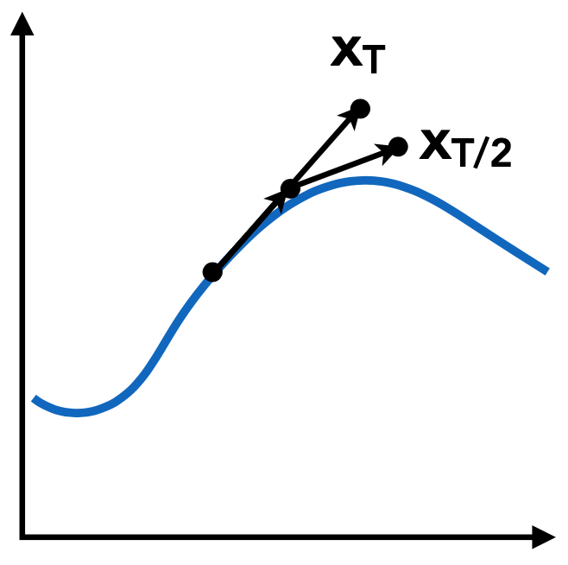
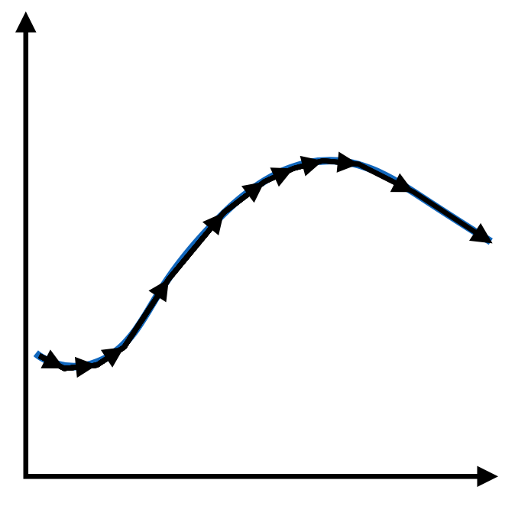
Tamanho adaptativo do passo
Tamanho adaptável do passo
Técnica para escolher o tamanho do passo com base na estimativa de erro
Técnica altamente recomendada
Mas pode precisar de passos muito pequenos!
Repita até que o erro esteja abaixo do limite:
Calcular x_{T} um passo de Euler, tamanho T
Calcular x_{T/2} dois passos de Euler, tamanho T/2
Calcular o erro || xT - xT / 2 ||
Se (erro > limite) reduza o tamanho do passo e tente novamente
credit: Funkhouser

Slide 34
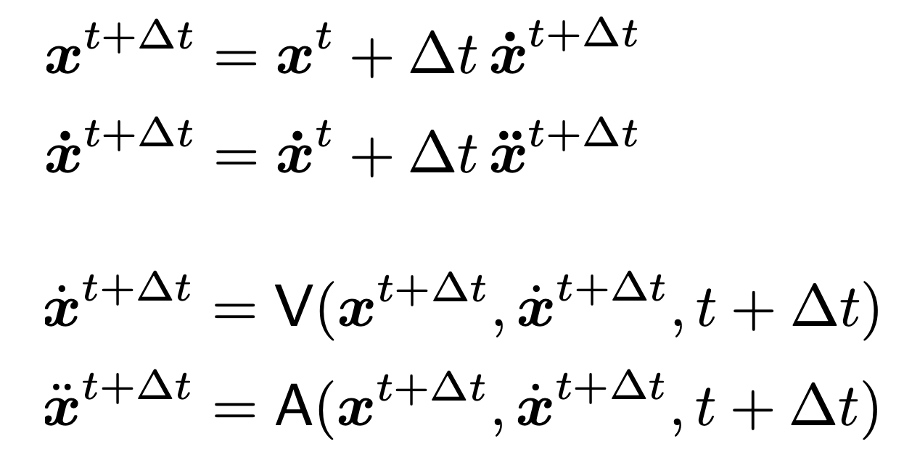
Método Implícito de Euler
Métodos implícitos
Métodos informalmente chamados de backward
Usa derivadas no futuro, para o passo atual

Slide 35
Método Implícito de Euler
Métodos implícitos
Métodos informalmente chamados de backward
Usa derivadas no futuro, para o passo atual

Slide 36
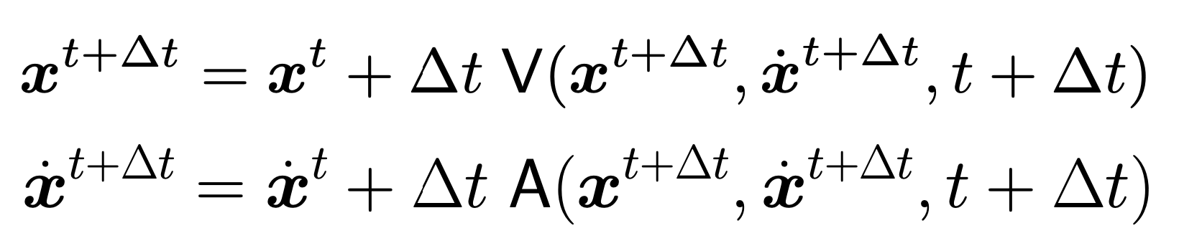
Método Implícito de Euler
Métodos implícitos
Métodos informalmente chamados de backward
Usa derivadas no futuro, para o passo atual
Resolve o problema de não linearidade para x^{t+Δt} e Ẋ^{t+Δt}
Use o algoritmo de localização de raiz, por exemplo: método de Newton
Pode ser feito estável incondicionalmente

Slide 37
Baseado na posição / integração Verlet
Ideia:
Depois do Euler modificado, restringir as posições das partículas para evitar um comportamento divergente e instável
Defina restrições para as posições para calcular a velocidade
Ambas as ideias vão dissipar energia, estabilizar
Prós / contras
Rápido e simples
Sem base física, dissipa energia (erro)
Altamente recomendado

Slide 38
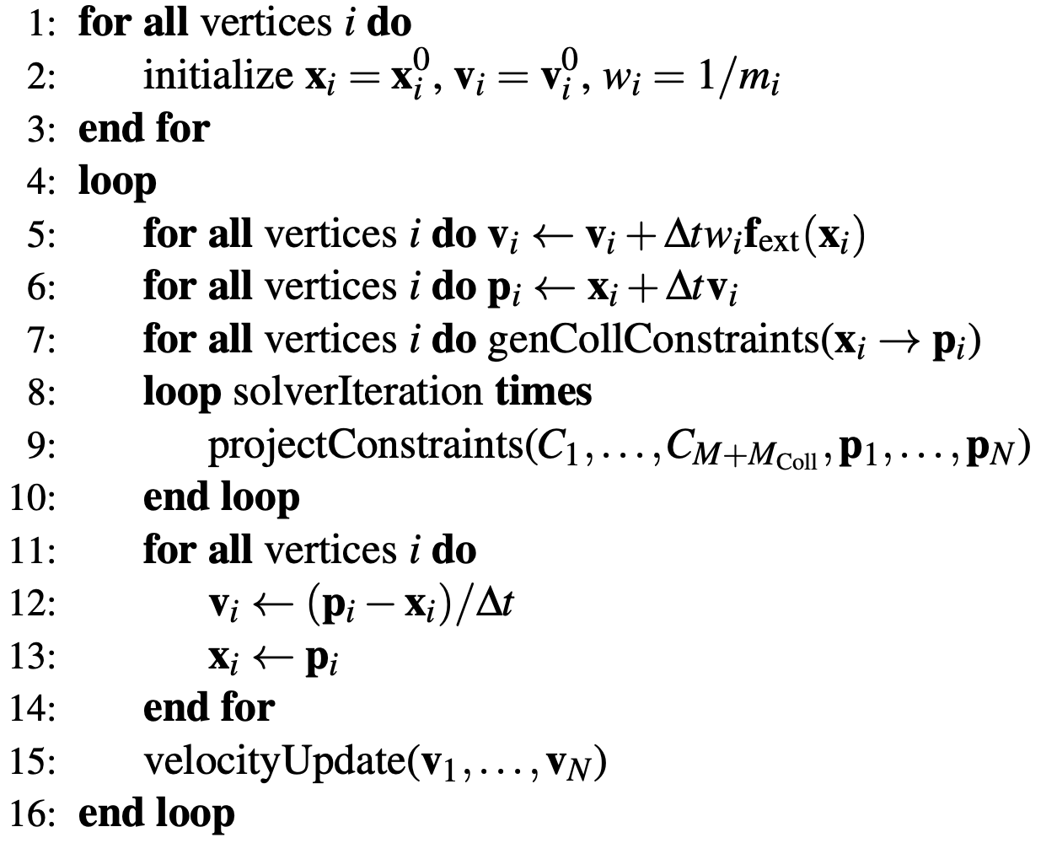
Baseado na posição / integração Verlet
Position-Based Simulation Methods em Computer Graphics Bender, Müller, Macklin, Eurographics 2015

Slide 39
Sistema de Partículas

Slide 40
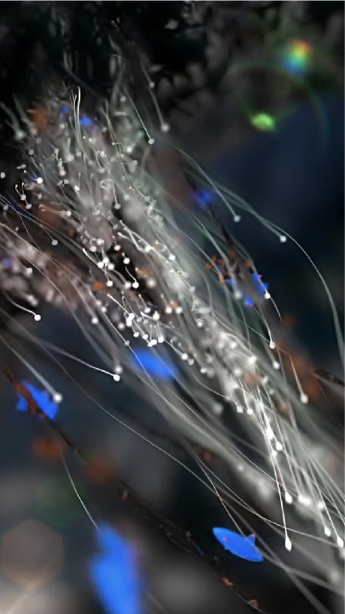
Sistema de Partículas
Modelar sistemas dinâmicos como uma coleções de um grande número de partículas
O movimento de cada partícula é definido por um conjunto de forças físicas (ou não físicas)
Técnica popular em gráficos e jogos
Fácil de entender, implementar
Escalável: poucas partículas para velocidade, várias para maior complexidade
Desafios
Pode precisar de muitas partículas (por exemplo, fluidos)
Pode precisar de estruturas de aceleração (por exemplo, para encontrar as partículas mais próximas para interações)

Slide 41
Animações em Sistemas de Partículas
Para cada quadro na animação
[Se necessário] Crie novas partículas
Calcule as forças em cada partícula
Atualize a posição e velocidade de cada partícula
[Se necessário] Remover partículas mortas
Desenhar as partículas

Slide 42
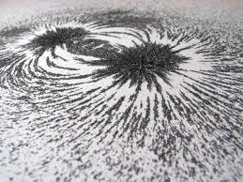
Forças em Sistemas de Partículas
Forças de atração e repulsão
Gravidade, eletromagnetismo, ...
Molas, propulsão, ...
Forças de amortecimento
Fricção, resistência do ar, viscosidade, ...
Colisões
Paredes, recipientes, objetos fixos, ...
Objetos dinâmicos, partes do corpo do personagem, ...

Slide 43
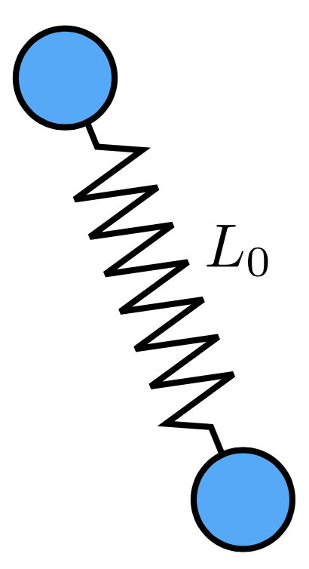
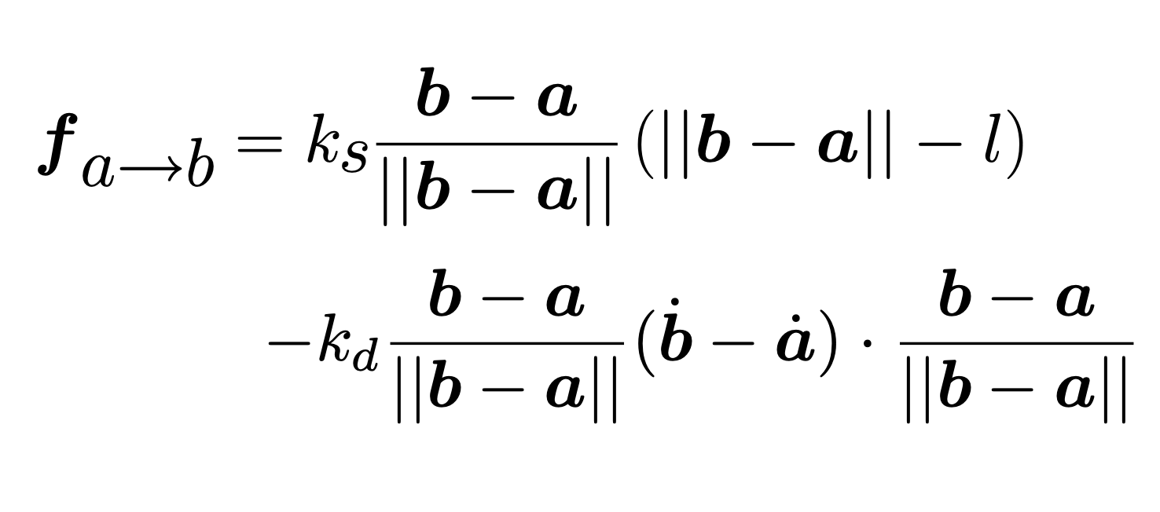
Mola Já Discutida (atração e repulsão)
Mola de comprimento diferente de zero com amortecimento interno

Slide 44
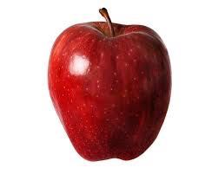
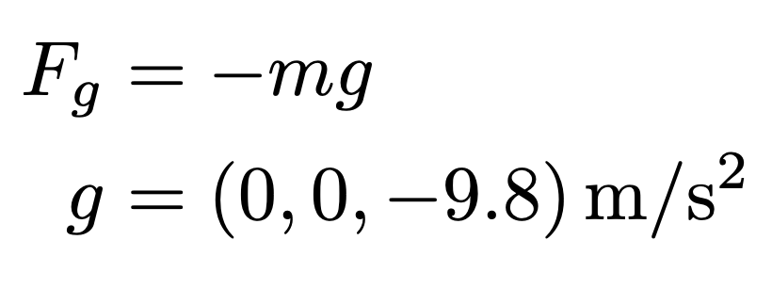
Gravidade
Gravidade na superfície da Terra devido à Terra
F = –mg
m é a massa do objeto
g é a aceleração gravitacional, g = –9,8m / s2

Slide 45
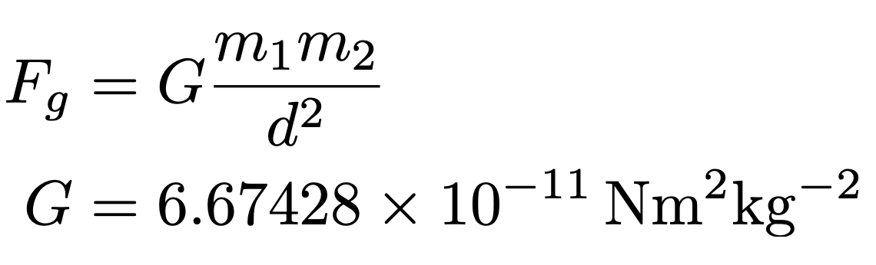

Atração Gravitacional
Lei universal da gravitação de Newton
Atração gravitacional entre partículas

Slide 46


Exemplo: Simulação de uma Galáxia
Simulação de um Galáxia, NASA Goddard
Notes:
https://gifer.com/en/TBeC

Slide 47

Exemplo: Fluidos baseados em partículas
Macklin and Müller, Position Based Fluids

Slide 48

Exemplo: Bando de pássaros

Slide 49




Simulando Bando de Passáros como ODE
Modele cada ave como uma partícula
Sujeitos a forças muito simples:
atração para o centro dos vizinhos
repulsão de um vizinho individuais
alinhamento em direção à trajetória média de vizinhos
Simula a evolução de um grande sistema de partículas numericamente
Comportamento complexo também visto em peixes, abelhas, ...
atração
repulsão
alinhamento
Credit: Craig Reynolds (see http://www.red3d.com/cwr/boids/)

Slide 50

Exemplo: Multidões

Slide 51

Exemplo: Multidão + Chacoalhar
https://vimeo.com/109169719

Slide 52
Sugestão de Leituras
Physically Based Modeling: Principles and Practice
Andy Witkin e David Baraff
http://www-2.cs.cmu.edu/~baraff/sigcourse/index.html
Numerical Recipes in C++
Capítulo 16
Qualquer bom texto sobre a integração de ODEs

Slide 53
Apenas arranhando a superfície ...
A simulação física é um campo enorme em computação gráfica, engenharia, ciências, ...
Hoje: introdução aos sistemas de partículas, resolvendo ODEs
Equações diferenciais parciais
Equação de difusão, equação de calor, ...
Usado em computação gráfica para líquidos, fumaça, fogo, etc.
Rigidy Body (Corpo rígido)
Simulação de som
...

Slide 54

Exemplo: Vestido Massa Mola + Personagem

Slide 55

Método de Elementos Finitos em vez de molas

Slide 56
Coisas para lembrar
Simulação física = modelagem matemática de sistemas dinâmicos e solução por integração numérica
Sistemas de partículas
Modelagem de sistemas de força, por ex: sistemas de massa da mola, atração gravitacional, fluidos, comportamento de multidões
Equações de movimento newtonianas = ODEs
Solução por integração numérica ODEs
Erro e instabilidade, métodos para combater a instabilidade

Slide 57


Fontes:
Esse curso é baseado no curso de Berkeley CS184 e Stanford CS248. Qualquer semelhança não é mera coincidência.
Assim, já agradeço a todos pelos materiais encontrados na internet: Pat Hanrahan, Ren Ng, Kayvon Fatahalian, Keenan Crane, Mark Pauly, Steve Marschner, Kayvon Fatahalian, James O’Brien e Tom Funkhouser, dentre outros.

Slide 58
Computação Gráfica
Luciano Pereira Soares
<lpsoares@insper.edu.br>

